Slide 1
厦门博视源机器视觉技术有限公司
塑料扣检测报告
汇报人：
时间：2023.08.10
源于视觉 不止视觉源至精密 追求卓越

Slide 2
1
项目概况
目录
2
设备结构说明
3
设备尺寸
|
4
设备流程说明
5
检测说明
CONTENTS
6
视觉方案总结
7
视觉架设
8
视觉方案配置

Slide 3
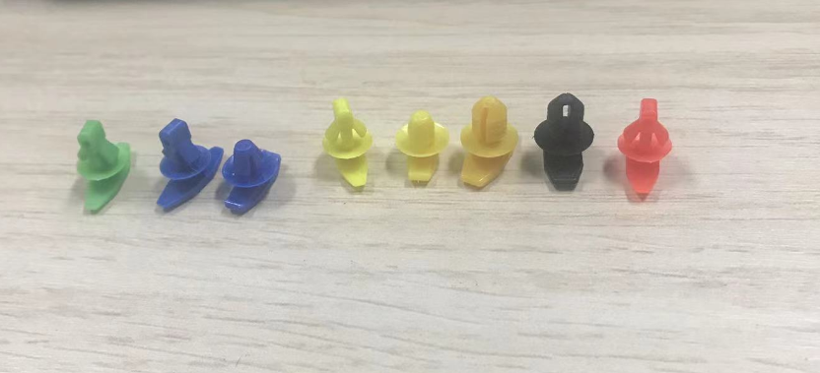
1、项目概况
项目编号 |  | 2023081402-V1.0
设备名称 |  | 塑料扣检测设备
检测节拍 | 150-180/一分钟
项目概述 | 兼容7款产品：绿色、红色、蓝色、黄色、棕黄色、黑色；
具体需求 | 1 |  | 工位一:底座缺料不良
 | 2 |  | 工位二:中间原片缺料不良，两侧多胶不
 | 3
 | 4
 | 5
 | 6

Slide 4
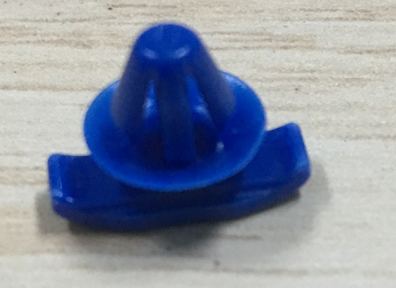
2、检测说明
1
检测产品规格: | 塑料卡扣
 |  | 项目需求
 |  | 1.底座缺料不良 2.中间圆片缺料不良
2.中间圆片
1.底座

Slide 5
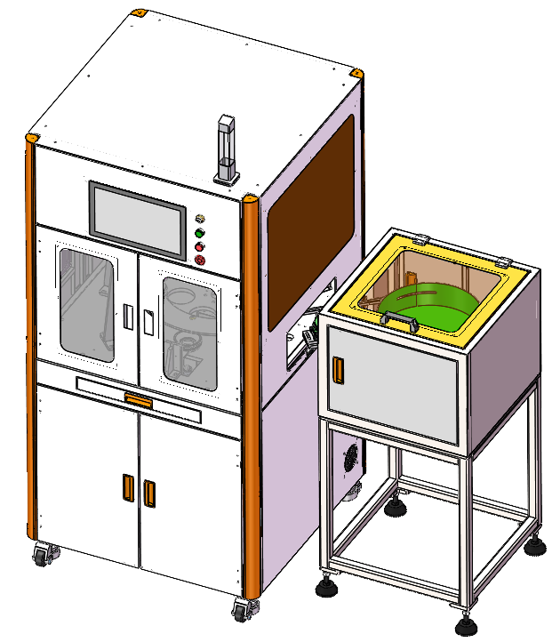
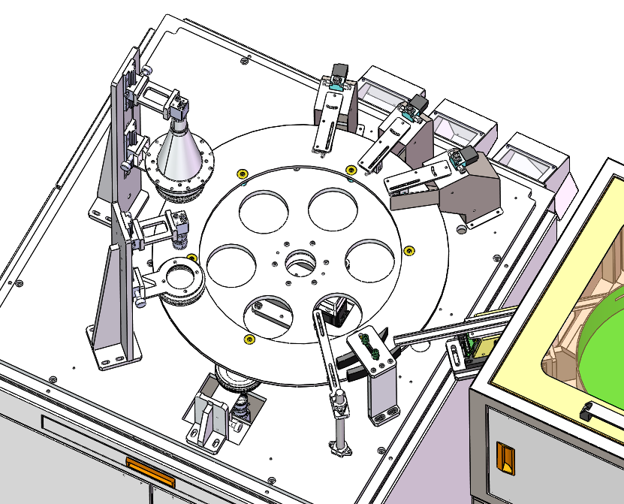
2、设备结构说明

Slide 6
2、设备结构说明

Slide 7
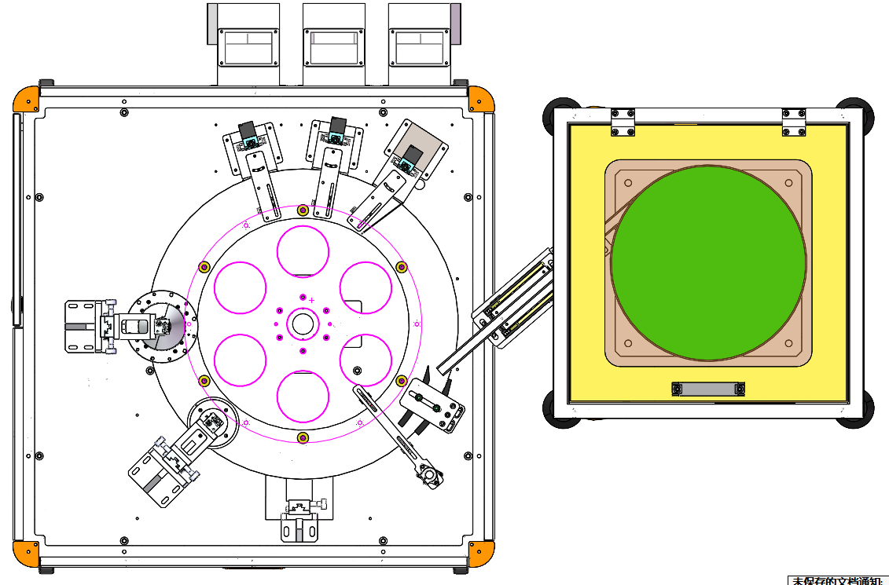
4、设备流程说明
OK下料
NG下料
漏检
振动盘上料
导向
光电感应
CCD2检测
CCD1检测

Slide 8
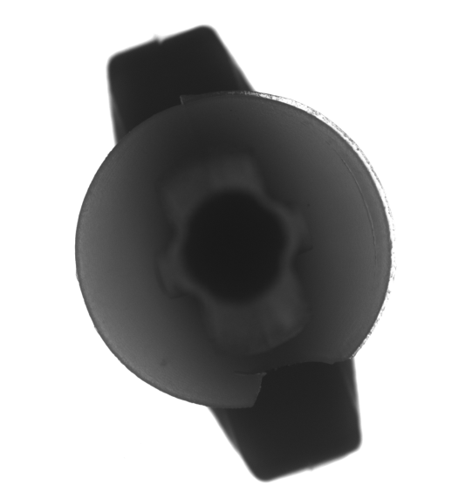
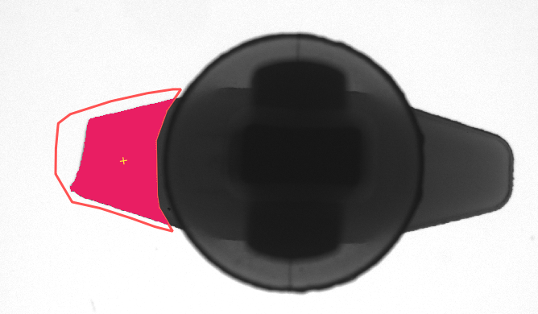
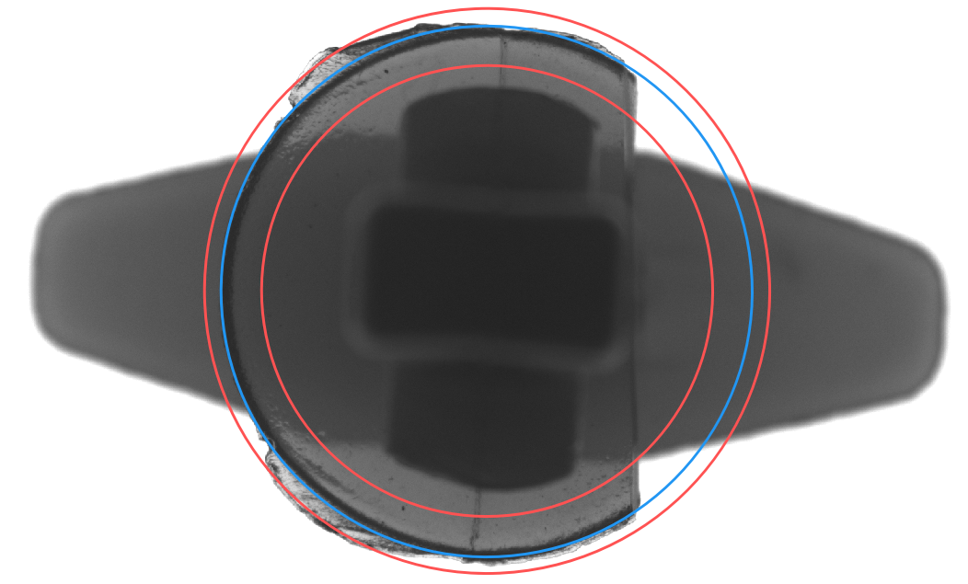
2、检测说明
检测产品规格: | 蓝色产品 | 检测内容： | NG产品
检测工位：
原图 |  | NG效果图

Slide 9
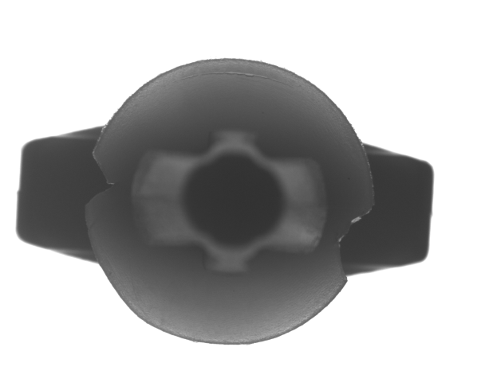
2、检测说明
检测产品规格: | 黄色产品 | 检测内容： | NG产品
检测工位：
原图 |  | NG效果图

Slide 10
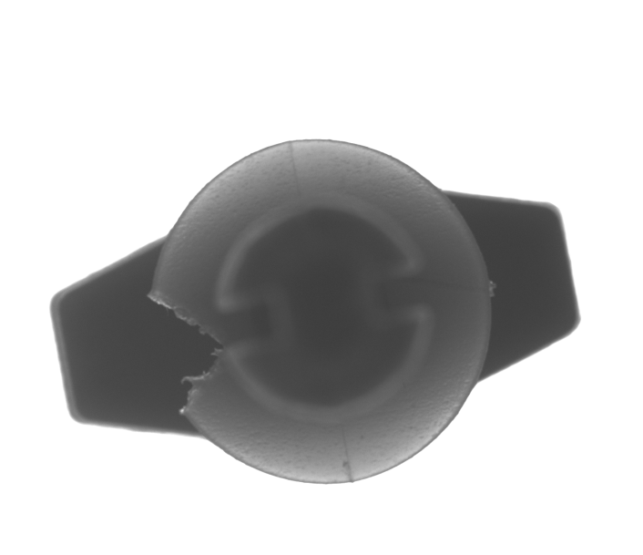
2、检测说明
检测产品规格: | 棕黄色产品 | 检测内容： | NG产品
检测工位：
原图 |  | NG效果图

Slide 11
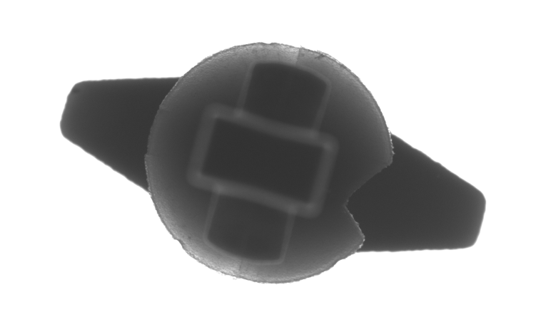
2、检测说明
检测产品规格: | 绿色产品 | 检测内容： | NG产品
检测工位：
原图 |  | NG效果图

Slide 12
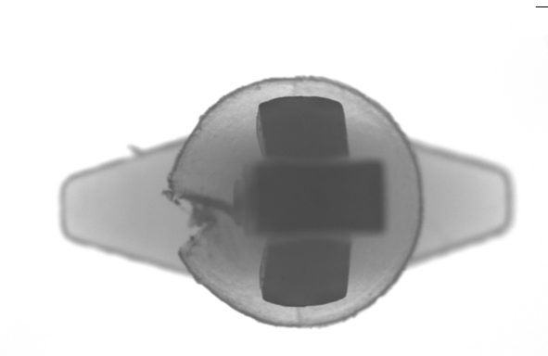
2、检测说明
检测产品规格: | 红色产品 | 检测内容： | NG产品
检测工位：
原图 |  | NG效果图

Slide 13
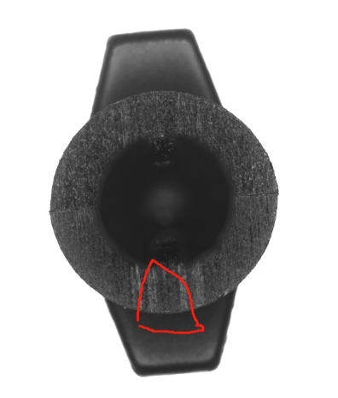
2、检测说明
检测产品规格: | 黑色产品 | 检测内容： | NG产品
检测工位：
原图 |  | NG效果图
 |  | 其余5色可以满足兼容， 黑色产品正在测试兼容性

Slide 14
6、视觉方案总结-1
序号 | 检测项名称 | 判定标准定义 | 判定依据 | 可行性 | 备注
1 | 底座缺料不良 | 缺陷≥0.5mm*0.5mm | 实物样品 | 可行 | 工位一;底座在正面垂直左右两端贯穿式缺料可检，其余隐蔽处无法检测，从外向内缺料。
2 | 中间原片缺料不良 | 缺陷≥0.5mm*0.5mm | 实物样品 | 可行 | 工位二;圆片缺料从外向内贯穿式缺料，内壁处独立缺料无法检测。
备注： 1、检测时应保持黑色背景干净，避免其他干扰物。 2、避免其他杂光干扰。 3、此方案检测效果是以实验室模拟为标准。 4、方案检测项判定以技术协议专项为验收标准。 5、客户所提供的不良品缺陷均比较大，缺陷部位明显，目前测试均可以检测。 如有部位不明显处,缺陷大小比较极限，需重新提供样品，再次测试。 6、兼容5款颜色产品(棕黄色、黄色、蓝色、红色、绿色)，其中黑色正在测试中；兼容部分需要微调整光源的高度，光源亮度、曝光时间单独设置. 7、每种颜色对应一个工程，每种颜色需要单独的光源亮度曝光时间.

Slide 15
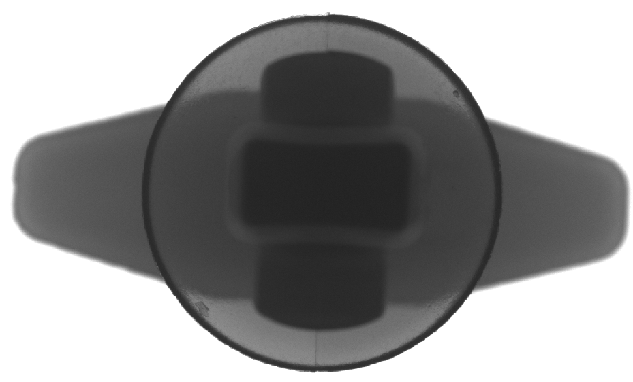
6、视觉方案总结-2
检测产品规格: | 塑料卡扣
1.底座只检测左右两侧可视部件的缺料，缺料从外向内缺料，底座其余位置无法检测。如左图红色框所示。
2.圆片检测缺料从外向内缺料。因圆片与底座有四个点交界位置会有干扰，容易误判，此四个交界处无法检测。如左图紫色框所示。

Slide 16
4、视觉架设
工位一 二 底座检测工位
镜头相机参数
相机分型号 | BSY-CA050-10GM
传感器类型 | CMOS
分辨率 | 2448*2048
靶面，像元尺寸 | 2/3 3.45um*3.45um
视野大小 | 23mm*20mm
曝光大小 | 100us
镜头类型 | 75mm+5mm接圈3个
光源类型 | 环形光源+背光源
工作距离:230±30mm
工作距离:30±20mm
工作距离:40±10mm
1.兼容5款产品，每款需要单独调整背光源的工作距离，亮度，曝光时间等。

Slide 17
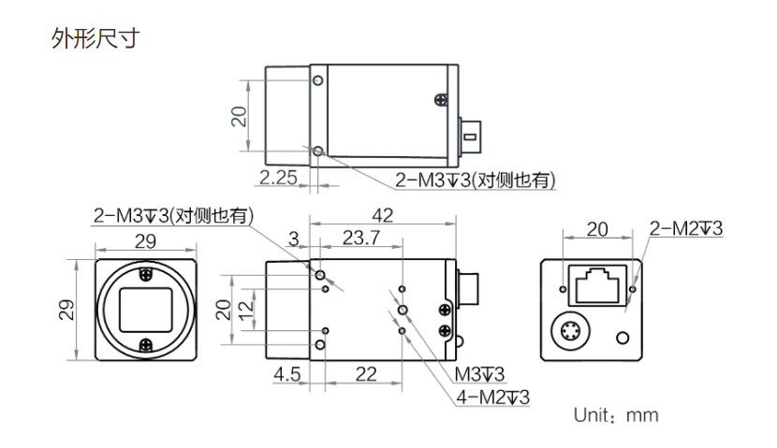
6、视觉硬件图纸•相机
工位一/二

Slide 18
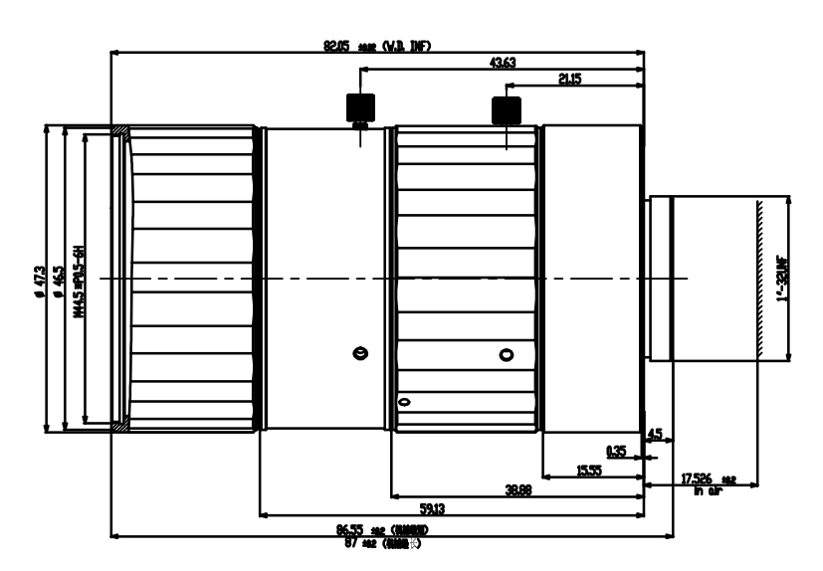
6、视觉硬件图纸•镜头
工位一/二

Slide 19
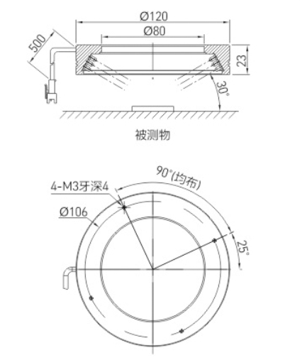
6、视觉硬件图纸•相机
工位一/二-环形光源

Slide 20

谢谢观看
厦门博视源机器视觉技术有限公司
地址 : 福建省厦门市集美区杏林瑶山路13-17号
电话 : 0592-6077810 / 15392038593
邮箱 : tulinxiu@xmbsy.net
邮编 : 361021
官网 : http://www.xmbsy.net
源于视觉 不止视觉
源至精密 追求卓越

